Slide 1



Vivado & Quartus
IP 加密 分享
调研人：王洪良
部 门：体系结构研发一处

Slide 2
目 录 页
2
4
简介
（Vivado）
加密文件介绍
（Vivado）
资料链接
1
加密命令与操作
（Vivado）
3
加密步骤与已知问题（Quartus）
5

Slide 3
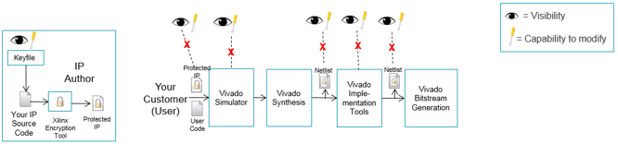
简介--流程
Vivado支持IEEE-1735-2014 V2，加密、管理电子知识产权。

Slide 4
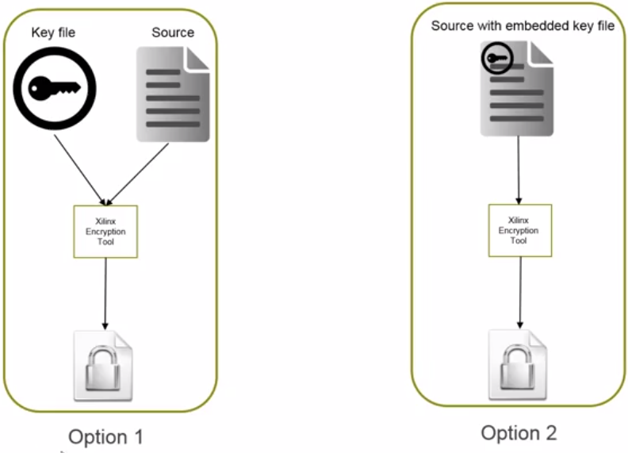

简介--加密方式
加密方式有两种：
1、将加密文件与源文件均作为加密工具的输入文件。
2、将加密问价嵌入到源文件中。
两种方式几乎没有区别，建议使用第一种

Slide 5

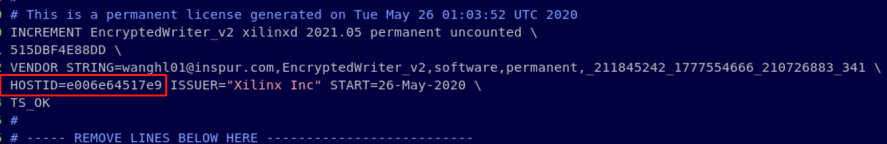
简介--范围与证书
加密范围
除BIT流以外的加密。BIT流加密参考:
https://www.xilinx.com/support/documentation/sw_manuals/xilinx2019_2/ug908-vivado-programming-debugging.pdf
仅支持Verilog、SystemVerilog、VHDL格式。不支持网表文件比如EDIF。
加密工具证书申请
使用加密功能需要申请证书。申请步骤参考网址：
https://www.xilinx.com/support/answers/68071.html
TIP：申请时注意说明Vivado版本。

Slide 6
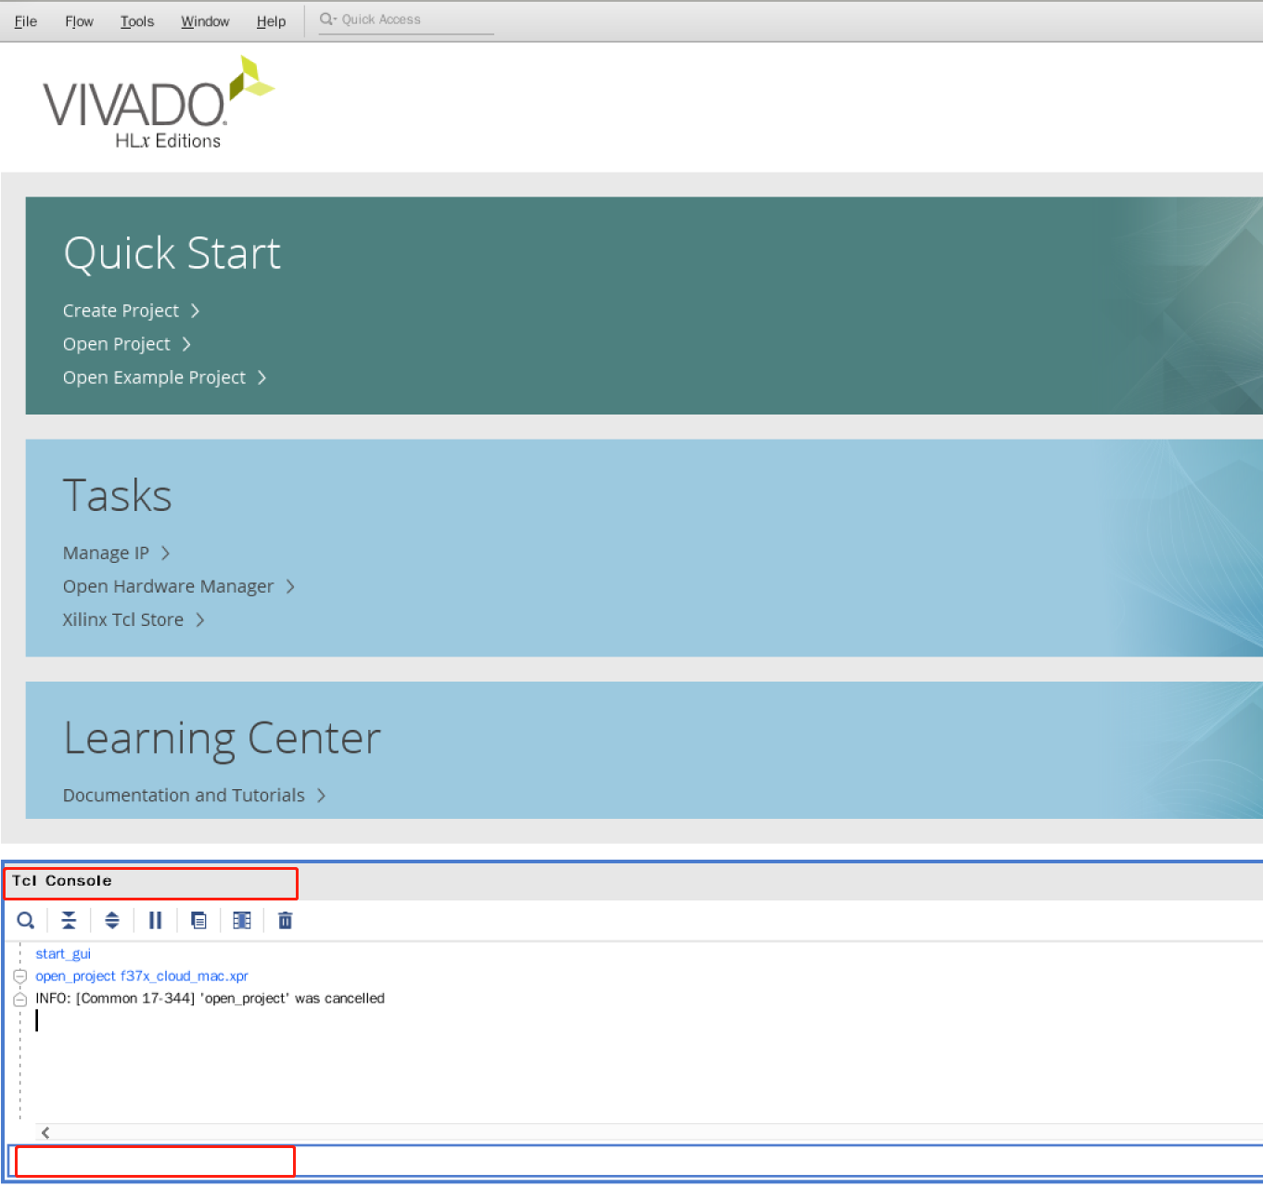
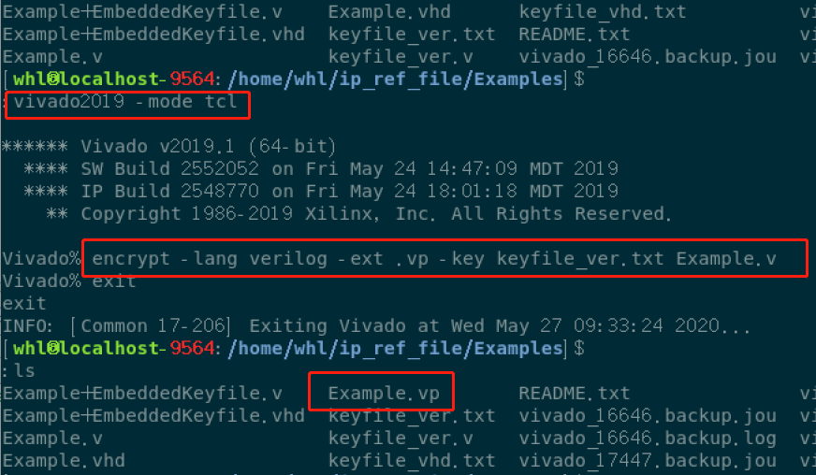
加密操作
加密命令
命令格式:
encrypt [-key <arg>] -lang <arg> [-ext <arg>] <files>
命令窗口：Tcl Console 或者 Vivado tcl模式
命令说明
key ：指定加密文件。
lang：指定源文件格式，verilog、VHDL、systemverilog。
ext ：指定生成加密文件时要使用的新文件扩展名，
以防止覆 盖原始源文件
files ：指定源文件。
Example：encrypt -lang verilog -ext .vp -key keyfile.txt myip.v

Slide 7
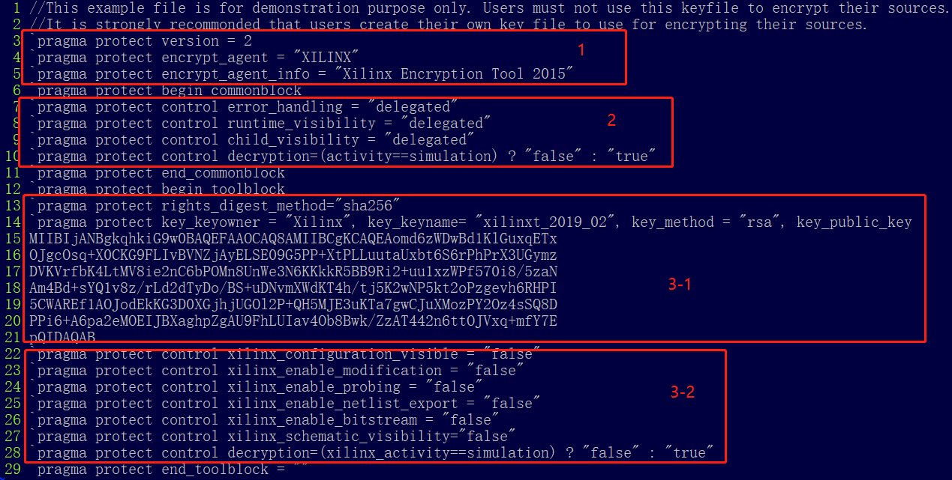
加密文件介绍
版本与代理商：版本、加密厂家、加密工具信息。
通用块 ：指定所有第二版合规厂商工具接受，且由IEEE规定、定义的公用权限。
工具特定块 ：第一部分是Xilinx公开密钥，由Xilinx提供。第二部分为Xilinx特定权限。
TIP：1、2部分不需要改动，3-1部分需要依据Vivado软件自带的公开密钥修改，3-2部分需要根据需求自定义。
Vivado软件自带的公开密钥路径为：<Install_Dir>/Vivado/<version>/data/pubkey/

Slide 8
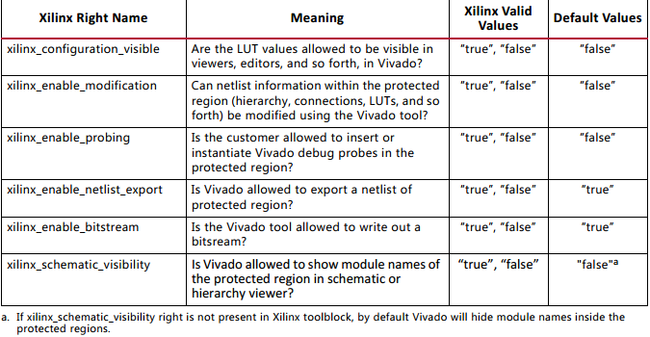
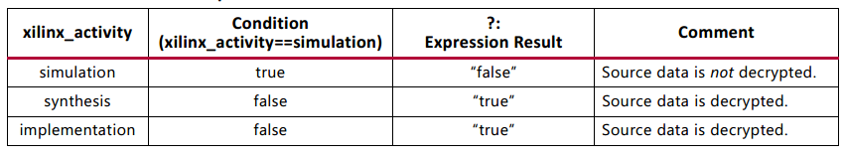
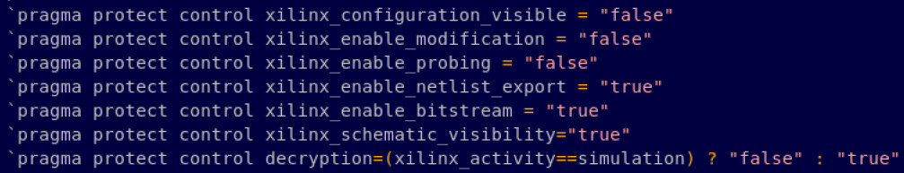
加密文件介绍
部分加密
对于加密的源文件，有可能需求不是全部加密，只要加密部分即可。这种情况下需要在源文件中使用编译指示：
`protect begin
...（需要加密的地方）
`protect end
条件加密
例如：`protect control decryption = (xilinx_activity==simulation)? “false” : “true”
上述表达式的含义为仿真时不解密源文件，综合与布局布线不受影响，即限制用户对加密文件进行仿真！

Slide 9
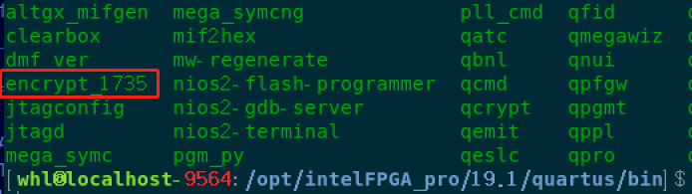
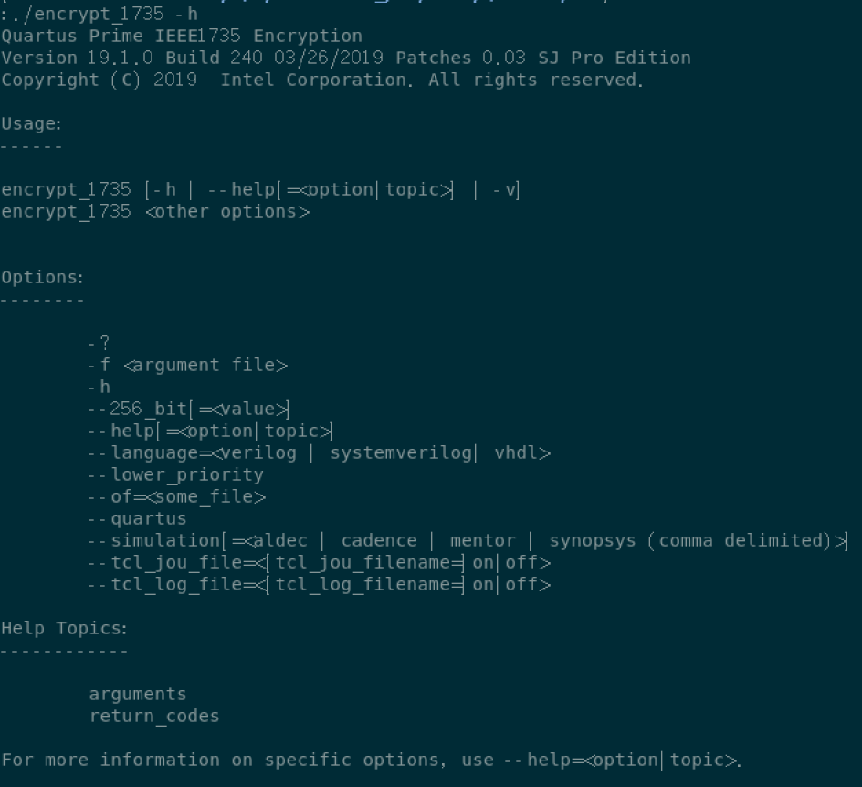
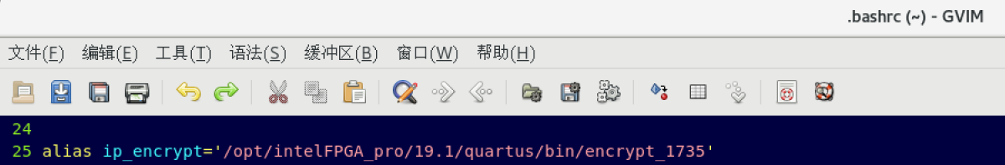
Quartus--加密步骤
加密工具与使用
IP加密工具为encrypt_1735
使用举例：
encrypt_1735 <filename>.v --language=verilog --quartus
encrypt_1735 <filename>.vhd --language=vhdl --quartus
TIP：支持systemverilog。
执行-h可查看帮助。
设置工具路径
建议在用户.bashrc中设置加密工具命令的快捷方式。

Slide 10
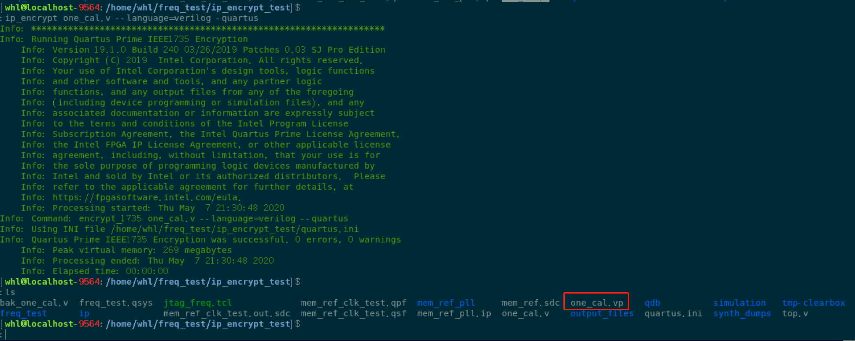
Quartus--加密步骤
Example
执行命令。xxx.v 会产生相应xxx.vp文件，如果要用加密后xxx.vp，需要修改后缀。

Slide 11
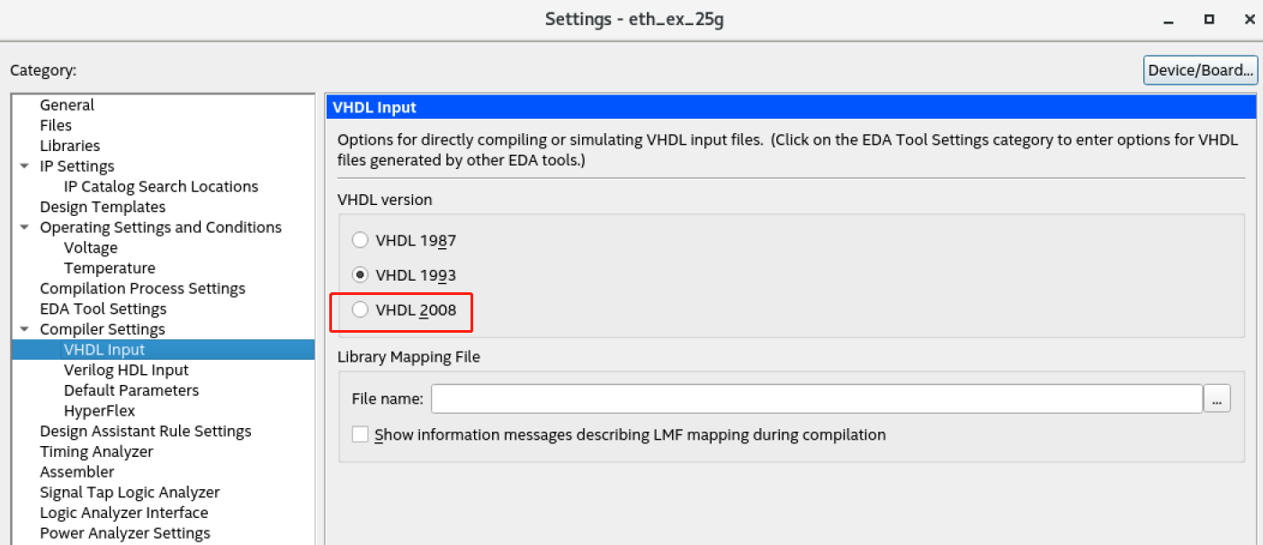
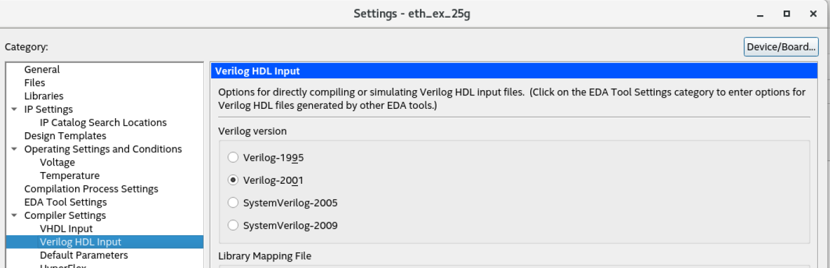
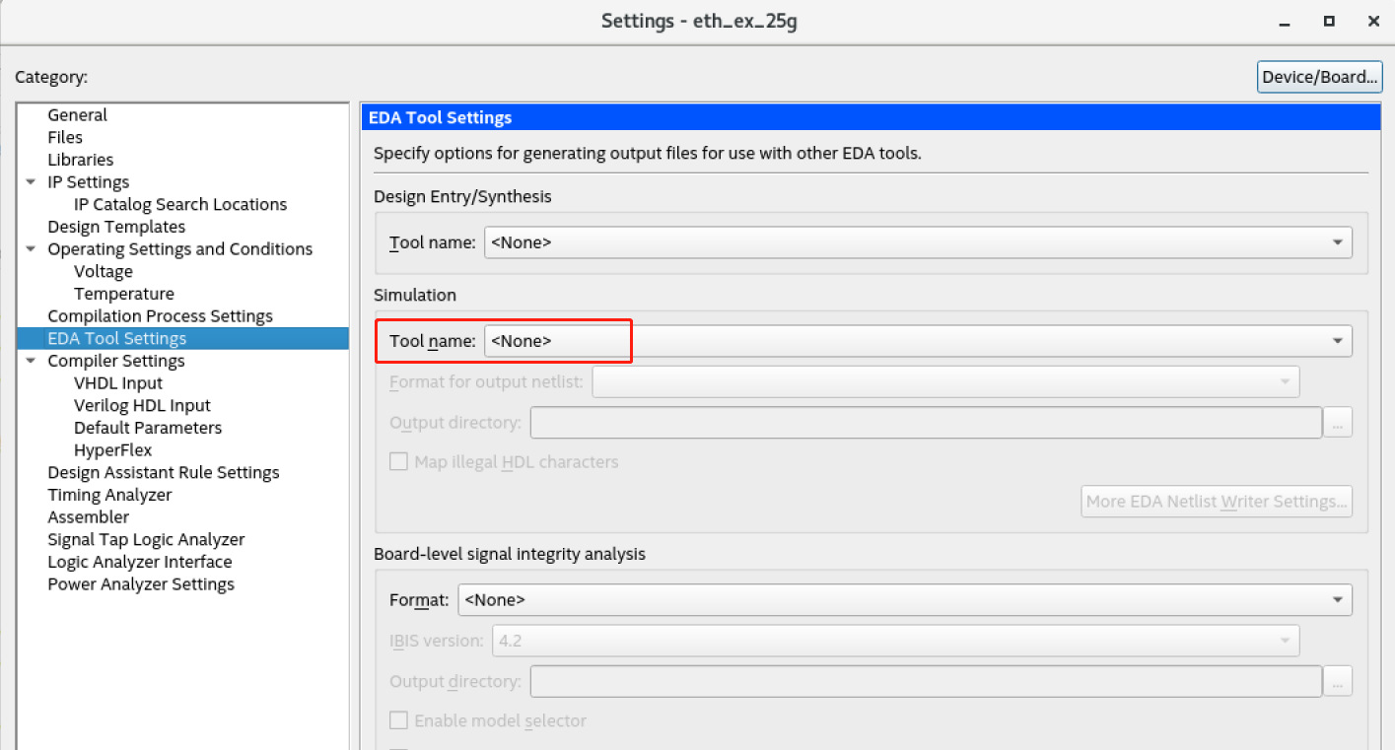
Quartus--修改与已知问题
Quartus修改说明
如果使用VHDL加密文件，需要修改为VHDL_2008。
如果使用Verilog加密文件，需要修改为Verilog_2001。
使用加密文件后，仿真工具最好设置为none。否则编译的最后一项会报error，设置为none相当于不执行最后一步（仿真网表生成），正常情况下可以不用关注。

Slide 12
资料链接
Xilinx官方视频教程（英文）：
https://www.xilinx.com/video/hardware/using-ip-encryption-vivado-design-suite.html
Xilinx官方视频教程（中文）--建议观看：
http://www.eechina.com/thread-519788-1-1.html
Xilinx官方文档：
https://www.xilinx.com/support/documentation/sw_manuals/xilinx2019_2/ug1118-vivado-creating-packaging-custom-ip.pdf
Xilinx测试文件：
https://www.xilinx.com/products/intellectual-property/ip-encryption.html
Intel官方视频教程（中文）--建议观看：
https://v.youku.com/v_show/id_XNDA4OTU5OTMwOA==
TIP：insur网络打不开视频，可以使用流量或者家庭网络。

Slide 13

结束
感谢聆听

